Slide 1
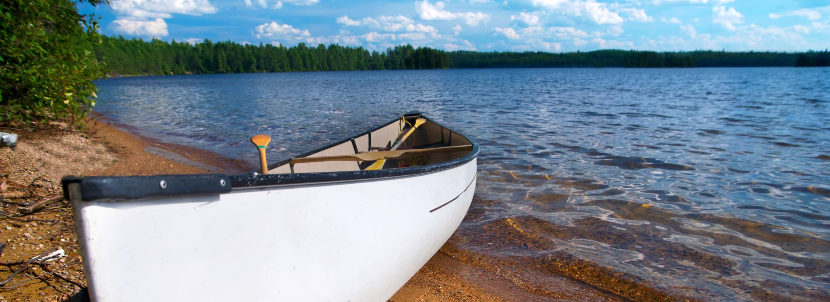
CALATORIE ÎN LUMEA MATEMATICII
LECȚIE ONLINE
Prof. Elisabeta Minecuta Sc. 27 Bv

Slide 2
Descoperiti numele celui care pazeste poarta de intrare in LUMEA MATEMATICII.
A | B | C | I | L | O | P | R | T | U
 |  | → |  |  |  |  |  |  | 
 |  |  |  | → |  |  |  |  |  |  |  |  |  | → |  | 

Slide 3
Cât măsoară barba mea?
[(248:8-21x1):10]+(500:50+800:20) – 3 x 2=
Alege varianta corectă:
96
45
Alt răspuns

Slide 4
Ce știți despre MĂSURAREA LUNGIMII?

Slide 5
15.05.2020
Unitati de masura pentru lungime
Metrul este unitatea de măsură principală pentru măsurarea lungimilor și se notează cu m.
Multiplii metrului sunt:
Submultiplii metrului sunt:
kilometrul, hectometrul și decametrul.
decimetrul, centimetrul și milimetrul.

Slide 6
Sa citim!
km
hm
dam
dm
mm
cm
dam
hm
dm
dm

Slide 7
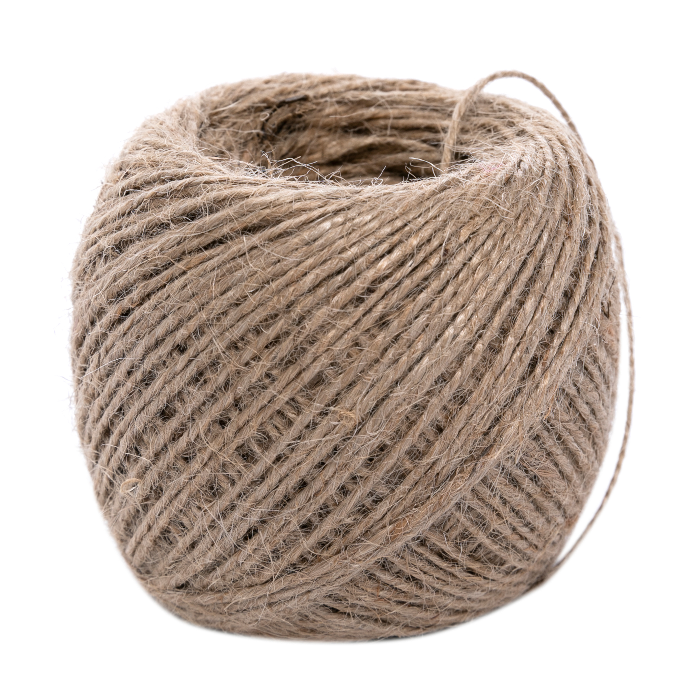
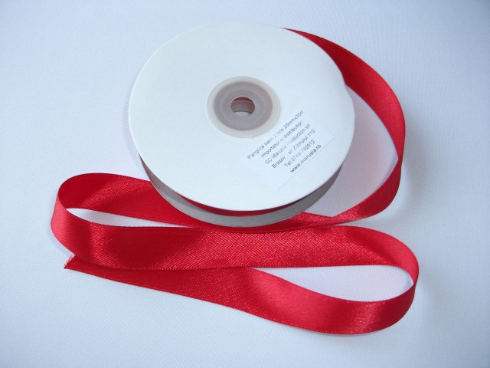
Sfoara, panglica de 1 m
Unitațile mai mari, înmulțite cu 10, 100 sau 1000 se tranformă în unități mai mici.

Slide 8
ORAL
Dacă avem 14 km și vrem să aflăm câți hm avem, atunci
14 km =
înmulțim numărul 14 cu 10 și obținem 140 de hm.
12 hm = ? m = ? cm
30 cm = ? dm
140 hm = ? km
7000 m = ? hm
400 dam = ? km
4200 cm = ? m
140 cm = ? mm

Slide 9
Sa nu ne speriem de transformari !
8 hm = ? m = ? cm
180 000 cm= ? dam=? hm

Slide 10
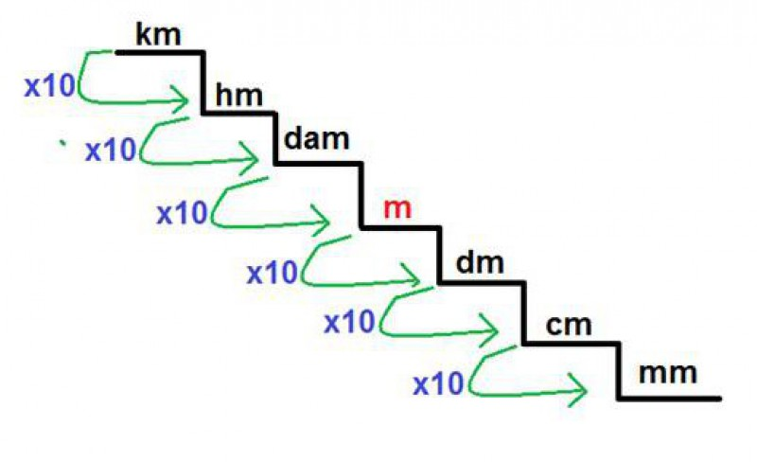
MUNCA INDEPENDENTA
1. Transformă în unitățile de măsură indicate:
3km = ? m = ? cm 2 300 dm=? m = ?dam
72 hm= ? m = ? mm 230 000 cm= ? dam=? hm
2. Compară:
3m…….30dm 75cm…..75mm
400km…….40 000hm 48hm…4 8000 dm

Slide 11
Verificare
1. Transformă în unitățile de măsură indicate:
3km = 3000 m = 300000 cm
2 300 dm = 230 m = 23 dam
72 hm= 7200 m = 7200 000 mm
230 000 cm= 230 dam=? hm
2. Compară:
3m = 30 dm 75 cm > 75 mm
400km <40 000hm 48 hm = 4 8000 dm
75 cm = 750 mm
750 mm > 75 mm
400 km = 4000 hm
4000 hm < 40 000 hm

Slide 12
Cum vi s-a părut aventura de azi?
Repetă, exersează și vei deveni un SUPER STAR ÎN LUMEA MATEMATICII.

